Slide 1
Pravo, etika i socijalni rad u zdravstvenom sustavu
Prof. dr. sc. Branka Rešetar
Katedra za građansko i obiteljsko pravo
Pravni fakultet Osijek, Sveučilišta JJStrossmayera

Slide 2
Sadržaj izlaganja
1. Pravo u medicini
2. Odnos prava i kodeksa
3. Informirani pristanak pacijenta
4. Uloga socijalnog rada u zdravstvu

Slide 3
1. Pravo u medicini
Utjecaj prava na medicinu i zdravstvo, pravo regulira:
liječničku struku (Zakon o liječništvu),
zdravstveni sustav (Zakon o zdravstvenoj zaštiti)
prava pacijenata (Zakon o pravima pacijenata, Zakon o zaštiti osoba s duševnim smetnjama).
određivanje vremena i uzroka smrti, kriteriji za prekid trudnoće, prijave znakova nasilja (Pravilnici, Zakon…1978)
naknada štete zbog liječničke greške

Slide 4
2. Odnos prava i kodeksa
Pravni propisi (izvori prava)
Ustav
Međunarodni ugovori
Zakoni
Pravilnici
Naputci Ministarstva…
Kodeks medicinske etike i deontologije

Slide 5
Sličnosti prava i kodeksa
Reguliraju odnose u društvu
Preveniraju nemoralno i nezakonito postupanje
Utječu na ponašanje pojedinaca/stručnjaka
Uređuju postupanje stručnjaka međusobno i prema drugima (klijentima)

Slide 6
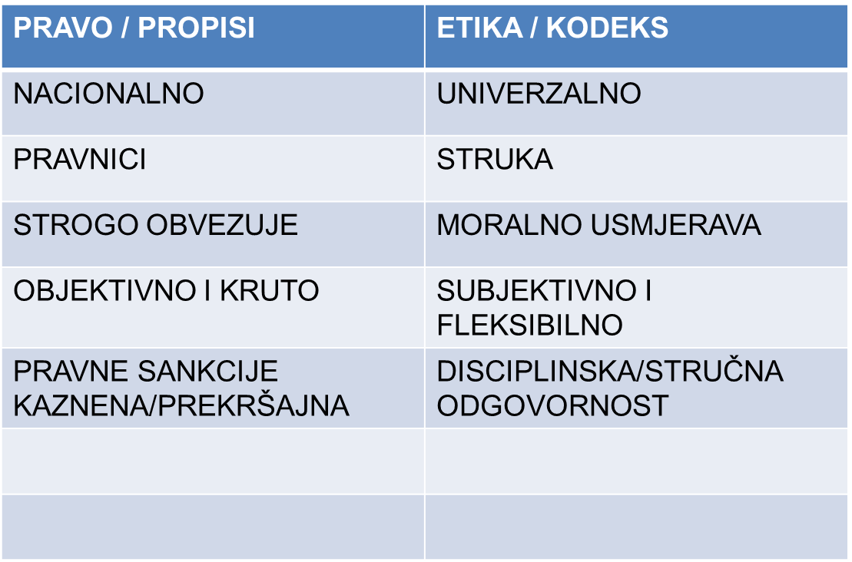
Razlike prava i kodeksa

Slide 7
Utjecaj prava na liječništvo/liječnike
Nije dovoljno znati liječiti i komunicirati s pacijentom.
Znati pravne okvire liječniku daje sigurnost u radu.
Pravni okvir (zdravstvo, liječništvo, pravo pacijenata, odgovornosti…) kompleksnost.
Liječnici se ne snalaze u pravu, nesigurni su u postupanju, u strahu od greške u radu.* (npr. problem informiranog pristanka dementne osobe ili adolescenta)
* Istraživanja SAD, 2008

Slide 8
Utjecaj prava na liječništvo/liječnike
Nije problem u liječnicima već u obrazovnom sustavu!
Liječnik poznavanjem prava neće biti pravnik, ali će znati:
pravne okvire liječničke profesije,
funkcioniranje zdravstvenog sustava,
prava pacijenata,
posljedice greške / nesavjesnog liječenja i
etička pitanja.

Slide 9
Utjecaj prava na liječništvo/liječnike
Tzv. defenzivna medicina – strah od greške
Pravo kao temelj – Etički kodeks kao viši standard.
Nepoznavanje prava – kaznena/građanska/radnopravna odgovornost
Nepoznavanje kodeksa – disciplinka odgovornost

Slide 10
3. Informirani pristanak
Problemi:
Pristanak / odbijanje liječenja dementne osobe
Pristanak /odbijanje liječenja osobe s duševnim smetnjama
Pristanak /odbijanje starijeg djeteta (16g.)

Slide 11
4. Socijalni rad u zdravstvu
Socijalni rad je … profesija … koja promiče društvenu promjenu i razvoj, socijalnu koheziju te osnaživanje i oslobađanje ljudi.
Principi socijalne pravde, ljudskih prava, kolektivne odgovornosti i poštivanja različitosti središnji su u socijalnom radu.
… profesija socijalnoga rada angažira ljude i strukture na rješavanju životnih izazova i povećanje blagostanja.

Slide 12
Socijalni radnici u zdravstvu:
Spajaju pacijente i obitelj sa servisima, educiraju ih i procjenjuju njihovo mentalno stanje.
Pomažu obiteljima i pacijentima u suočavanju sa smrću, palijativnom skrbi, žrtvama nasilja u obitelji, patnjom pacijenta…
Organiziraju izlazak iz bolnice i skrb starijim samcima, ovisnicima, psihijatrijskim pacijentima, siromašnima.
Organiziraju psiho socijalnu pomoć obiteljima, grupama pacijenata (npr. onkološki bolesnici).
Surađuju s liječnicima i dr. osobljem, terapeutima, psiholozima, administracijom u vanjskim servisima.

Slide 13
Hvala na pažnji!
bresetar@pravos.hr

